Slide 1
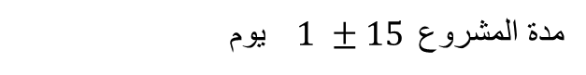
ورقة المشروع (restaurant robot )
الهيكل التنظيمي للمشروع :
خطة المشروع :
وصف للمشروع / عمل ذراع روبوتية لقلي لحم البرجر و البطاطس في مطعم ، الروبوت مثبت في الأرضية
و يلتقط اللحم من منطقة التجميد الى مكان القلي و الانتظار ثم رفعه الى منطقة جفاف الزيت و يكمل العامل
الوصفة , لوح التحكم يكون قريب من العامل المتحكم .
المهام :
1- تحليل شكل الروبوت الى أجزاء اصغر يوم
2 – اخذ القياسات المطلوبة للموقع يوم
3 – رسم التصميم الميكانيكي و ابعاده . يومين
4 – توضيح أماكن امدادات الطاقة يوم
5- برمجة الحركة و لوحة التحكم للروبوت . اربع أيام
6- صنع الشرائح الالكترونية للروبوت ثلاث أيام
7 – تركيب أجزاء الروبوت يومين
8 - التحقق من عمل الروبوت . يوم
مهمة م الميكانيكي مهمة م الكهربائي مهمة الـ AI مهمة الـIT مهمة م الصناعي
القائدة/ أثير فهد
مساعد القائد/ أ
الميكانيكي / ب
الكهربائي/ ج
IT / د
AI (انترنت الأشياء)/ هـ
تصميم و اختيار مواد الهيكل
ارسال للتصنيع
تجميع الشكل في الموقع
تصميم و صنع الالواح الالكترونية
التأكد من فعالية التشغيل
مدة المشروع $1 ±15$ يوم
خط الإنتاج :

Slide 2
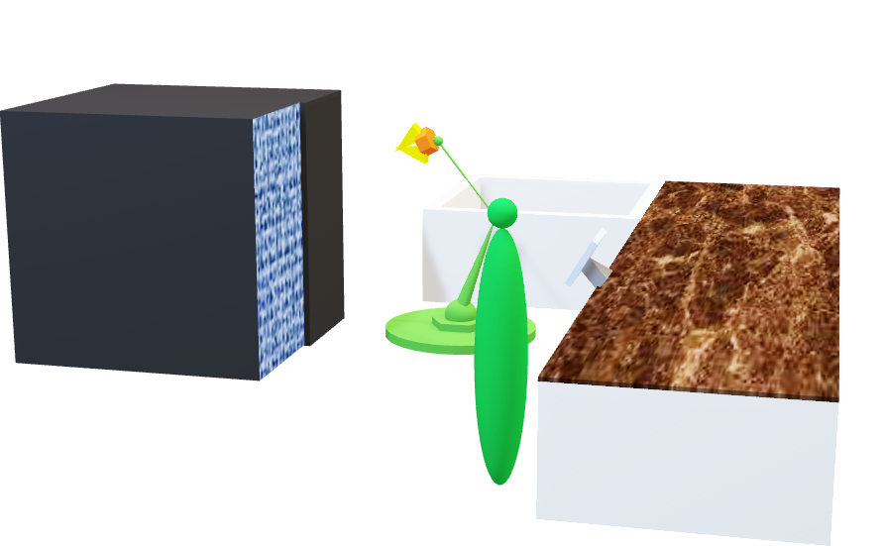
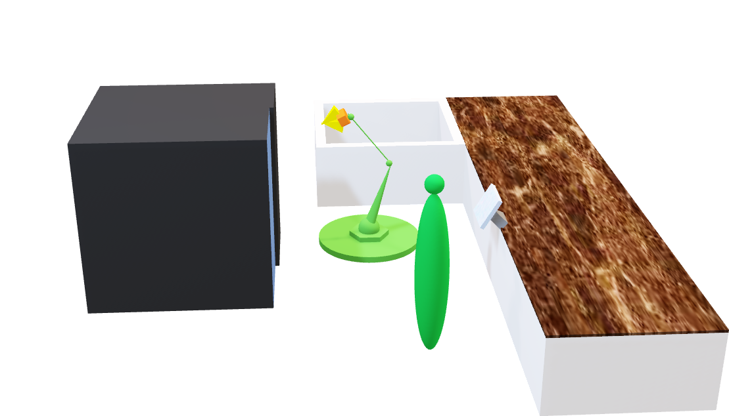
3D model ذراع التحكم قادرة على الحركة في مجال 270 درجة و يوجد لوح تحكم
منطقة التبريد
منطقة القلي

